Slide 1
Ergebnisse der syndromischen ARE-Surveillance GrippeWeb, Arbeitsgemeinschaft Influenza, ICOSARI KiTa- und Schulausbrüche (Meldedaten) Datenstand 13.7.2021

Slide 2
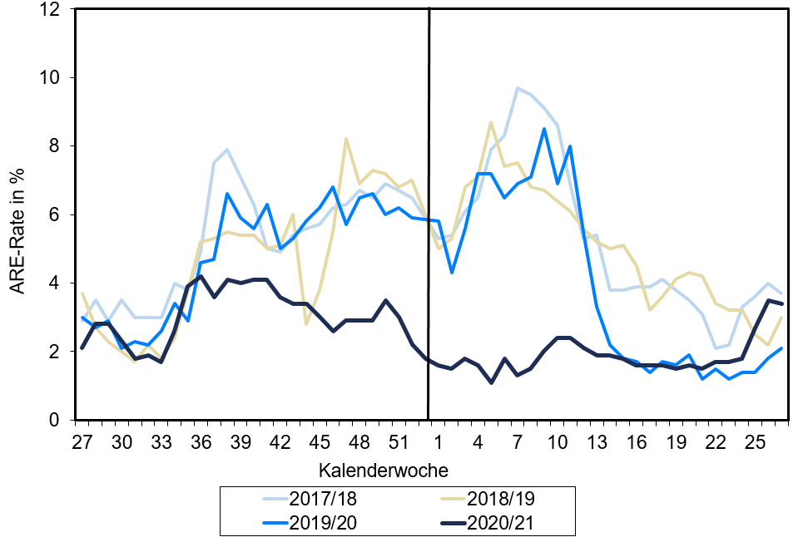
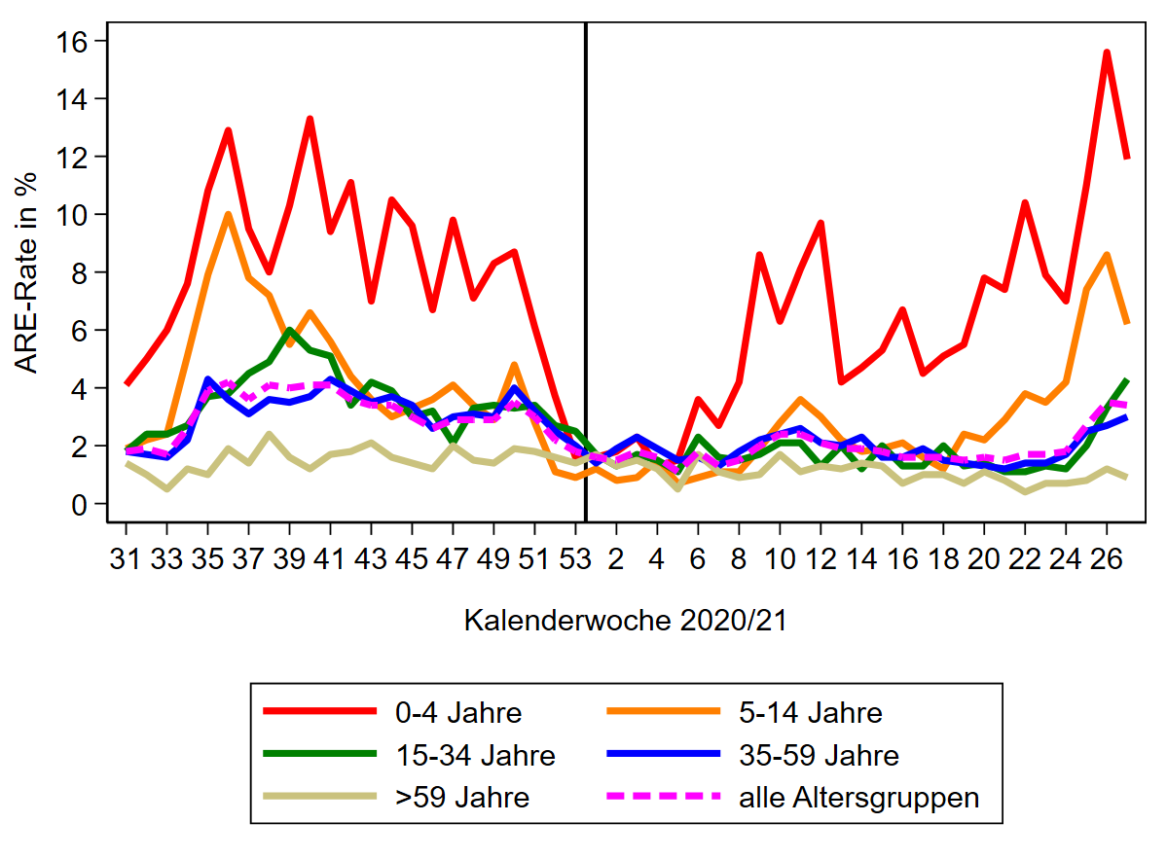
GrippeWeb bis zur 27. KW 2021
Der Wert (gesamt) lag in der 27. KW 2021 bei ca. 3.400 ARE pro 100.000 Einwohner.
Auf die Bevölke­rung in Deutschland bezogen entspricht das einer Gesamtzahl von ca. 2,8 Millionen akuten Atem­wegs­er­kran­kungen (Vorwoche: ca. 2,9 Mio).
Notes:
ARE-Rate in 27. KW zur Vorwoche stabil geblieben (3,4; Vorwoche: 3,5) ARE-Rate liegt nun im Bereich der Vorjahre und z.T. sogar darüber (vor Pandemie/kontaktreduzierenden Maßnahmen), bei den Kindern ist sie gesunken gegenüber der Vorwoche
Anstieg bei den 15 bis 59 Jährigen, bei den Ü 60: leicht gesunken.
ILI-Rate (ohne Abb.) liegt bei 0,7 (Vorwoche 0,8) (in KW 26 erstmals seit 4 Wochen angestiegen)

Slide 3
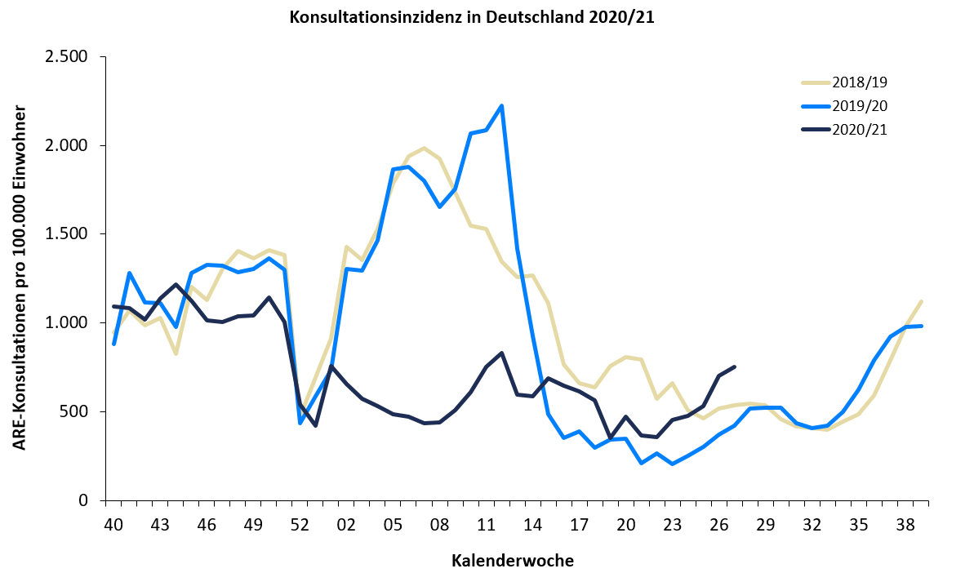
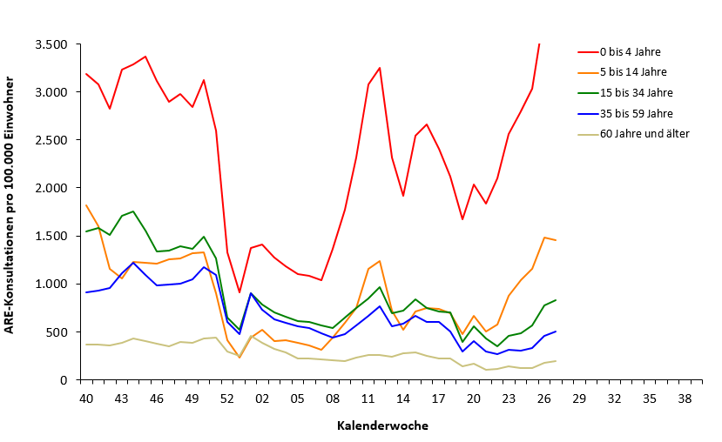
Arbeitsgemeinschaft Influenza ARE-Konsultationen bis zur 27. KW 2021
Der Wert (gesamt) lag in der 27. KW 2021 bei ca. 750 Arzt­konsul­ta­tionen wegen ARE pro 100.000 Einwohner.
Auf die Bevölke­rung in Deutschland bezogen entspricht das einer Gesamtzahl von ca. 625.000 Arzt­besuchen wegen akuter Atem­wegs­er­kran­kungen (Vorwoche: ca. 585.000).
Notes:
KonsInz insgesamt im Vergleich zur Vorwoche gestiegen (seit KW22 kontinuierlich gestiegen); Anstieg in allen Altersgruppen bis auf die AG der 5- bis 14-Jährigen (stabil) (anders als bei GrippeWeb: 0-14 Jährige gesunken, Erwachsene gestiegen (bis auf ü60)).
Auf regionaler Ebene: in den meisten BL/AGI-Regionen Anstieg insgesamt (alle AG) in vielen gestiegen (gesunken in NRW); stabil in: BaWü; BE; BB; MvP; TH
0-4: gestiegen (bis auf NRW)
5-14: gestiegen in Bay (Schule), Berlin und BB (Ferien), Hessen (Schule), MV (Ferien), Sachsen-Anhalt (Schule); NRW Rückgang: Ferienbeginn KW 27, Rückgang auch in Rheinland-Pfalz und Saarland (noch Schule)
weitere AGI-Regionen (Quelle): \\rki.local\daten\Projekte\FG36_AGI\Wochenberichte\Berichterstellung\AGI-Wochenbericht.xls

Slide 4
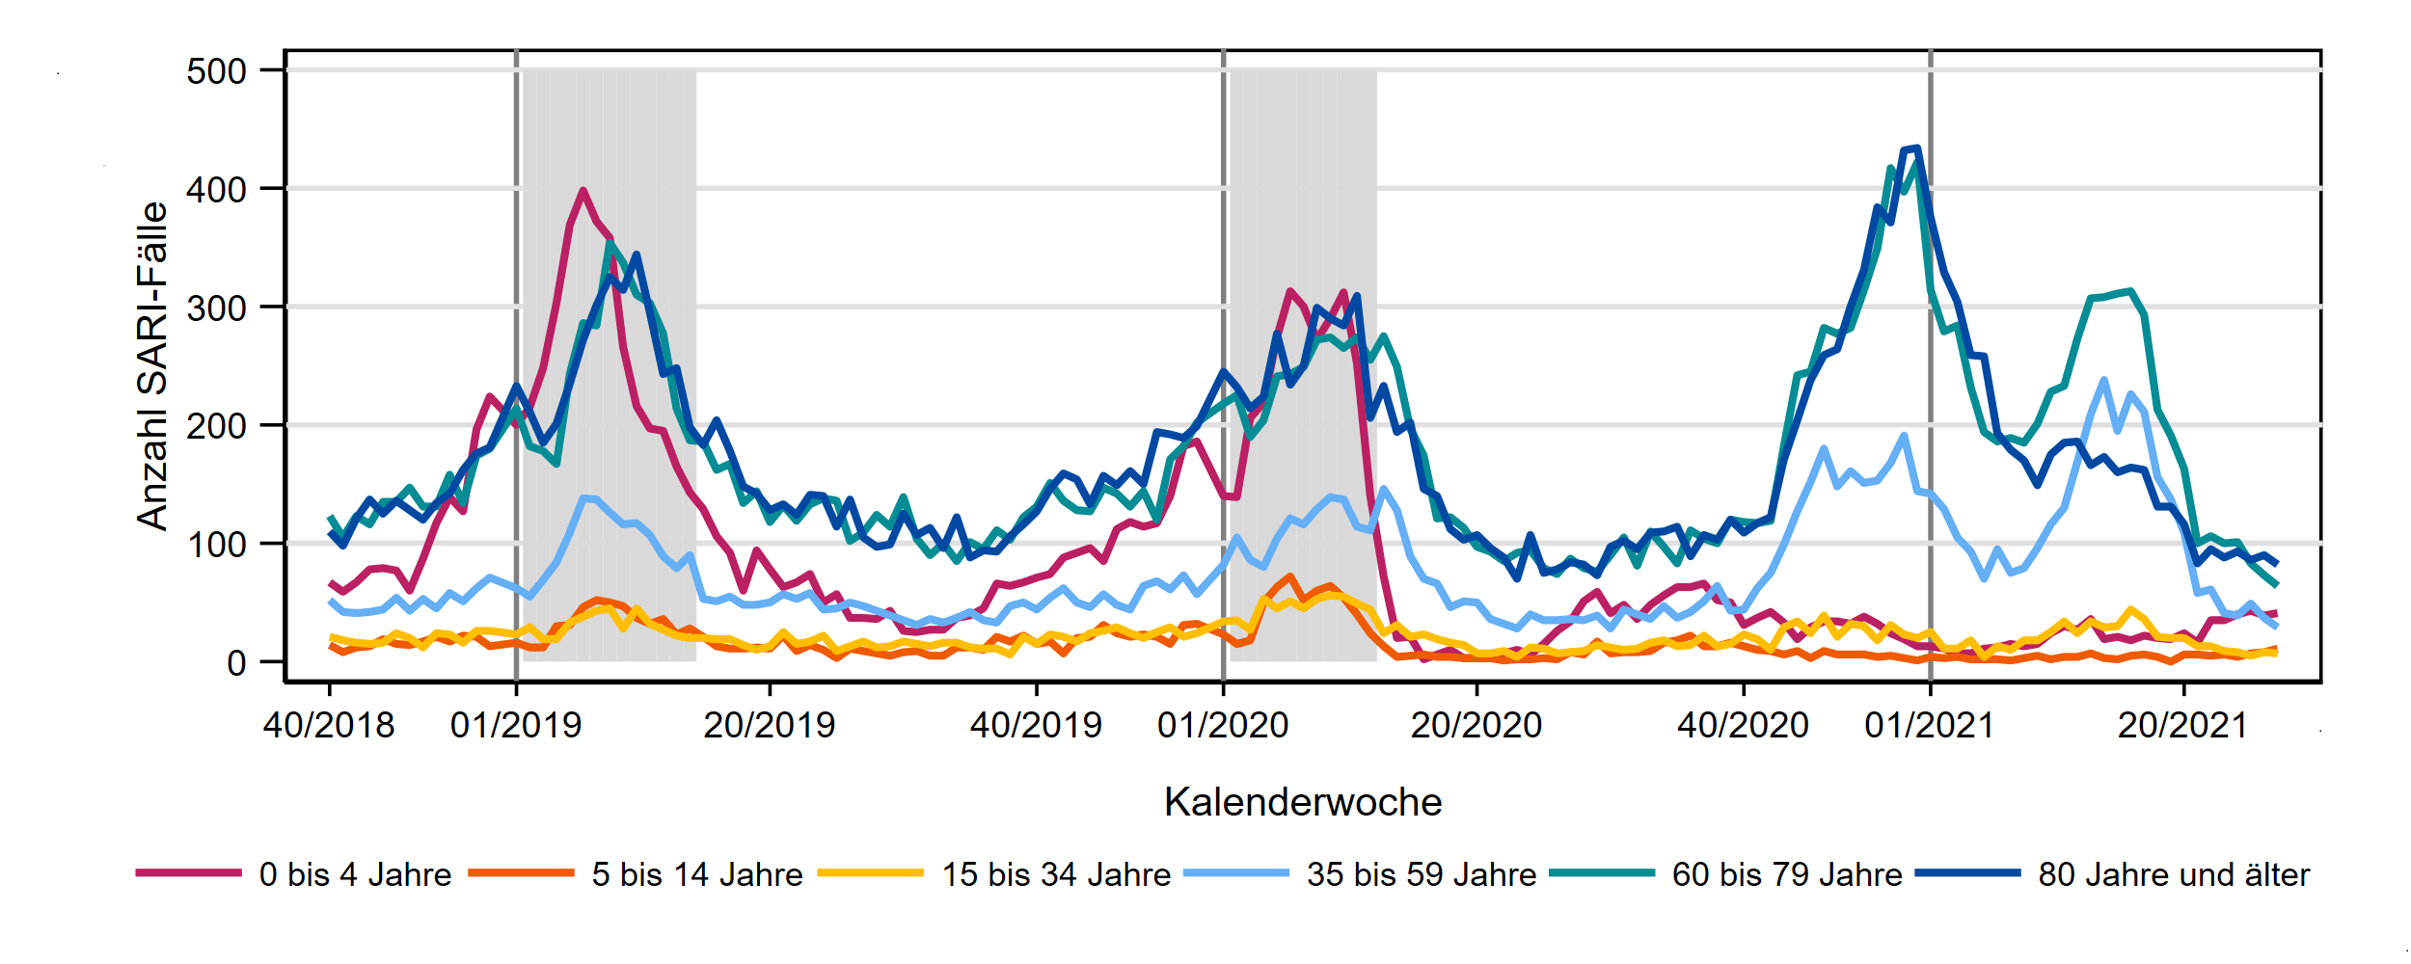
ICOSARI-KH-Surveillance – SARI-Fälle (J09 – J22) bis zur 27. KW 2021
Notes:
Neu: ab diesem Monatsbericht wird die erweiterte Falldefinition genutzt, in der auch die vorläufigen Diagnosen von noch liegenden Patienten berücksichtigt werden;
hierbei fallen im direkten Abgleich die älteren Altersgruppen ab 60 Jahren stärker ins Gewicht, können sich aber noch etwas auffüllen
SARI-Fallzahlen insgesamt leicht rückläufig
Anstieg in AG 0-14 Jahre
Abstieg in AG ab 15 Jahre
Fallzahlen in allen AG etwa auf bzw. leicht unter Niveau der Vorjahre
S:\Projekte\FG36_INV_ICOSARI\Arbeitsordner\Wochenbericht \Krisenstab_3Saisons_AGI6_allVWD_inkl_letzte_FB.png

Slide 5
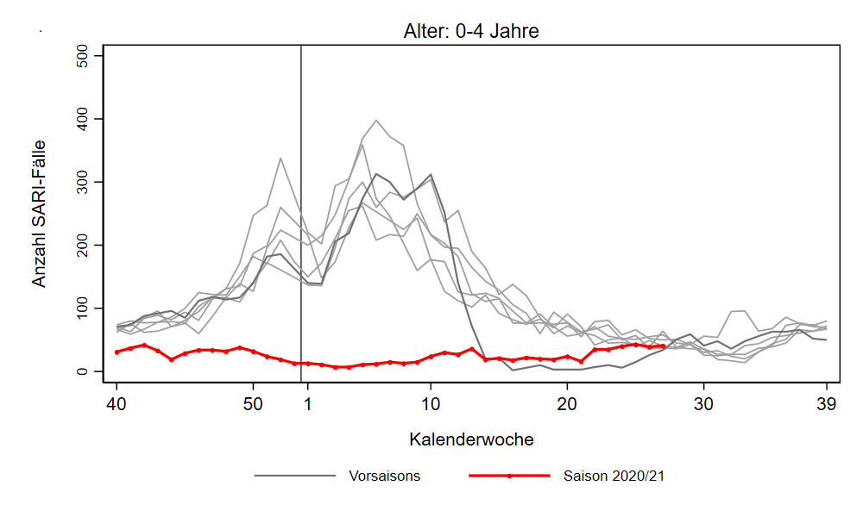
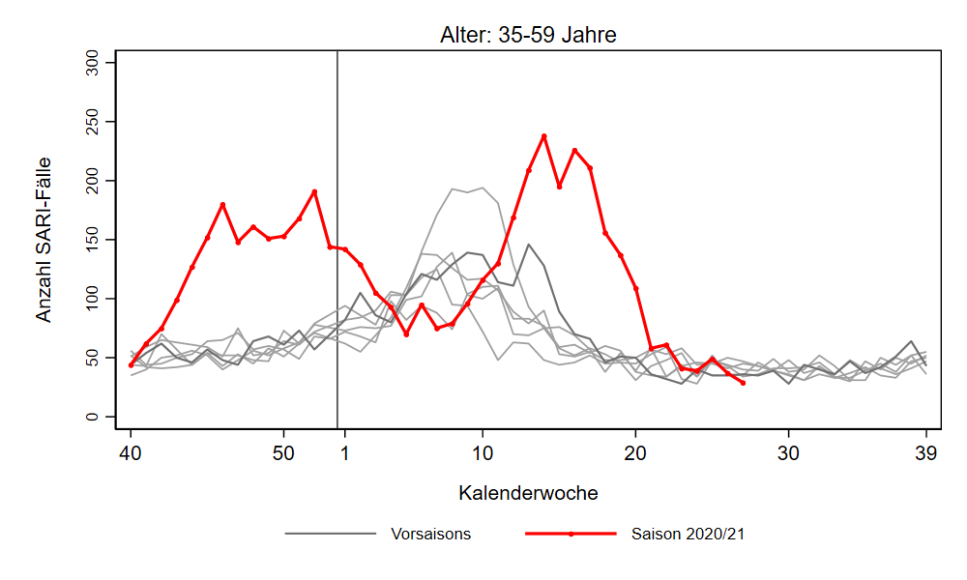
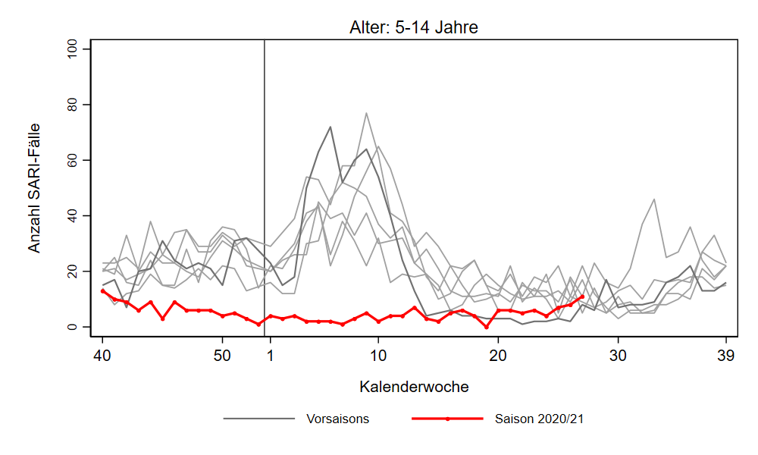
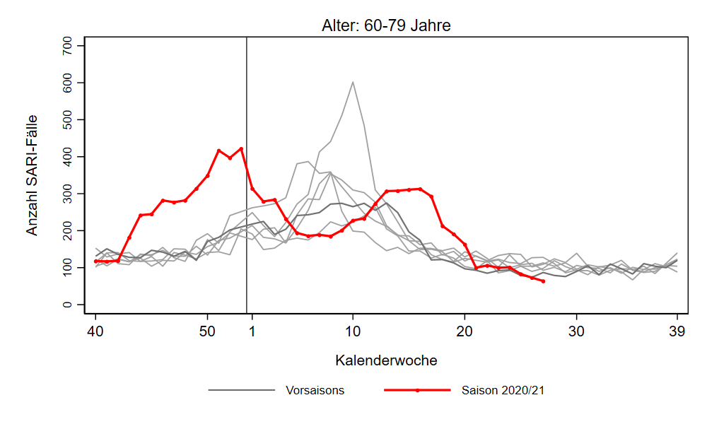
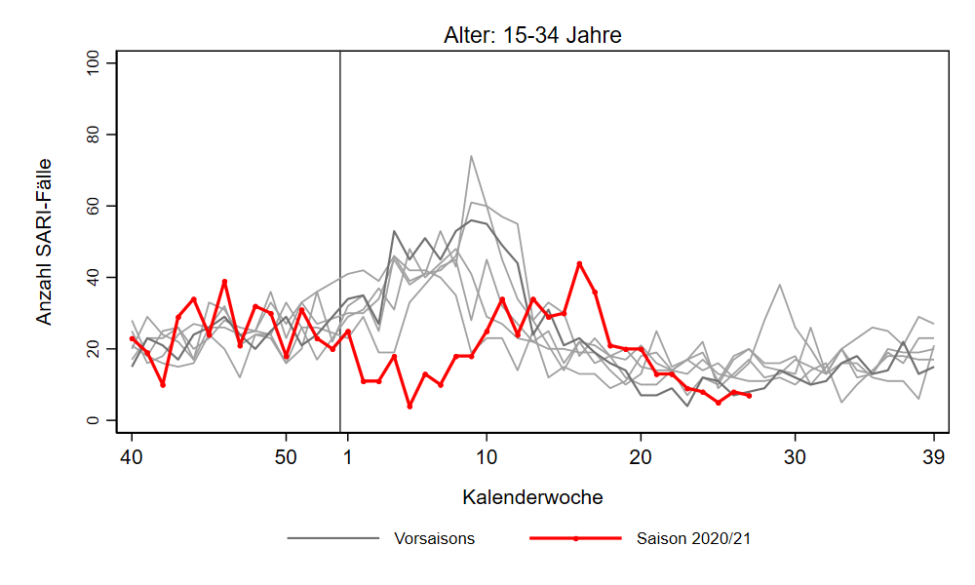
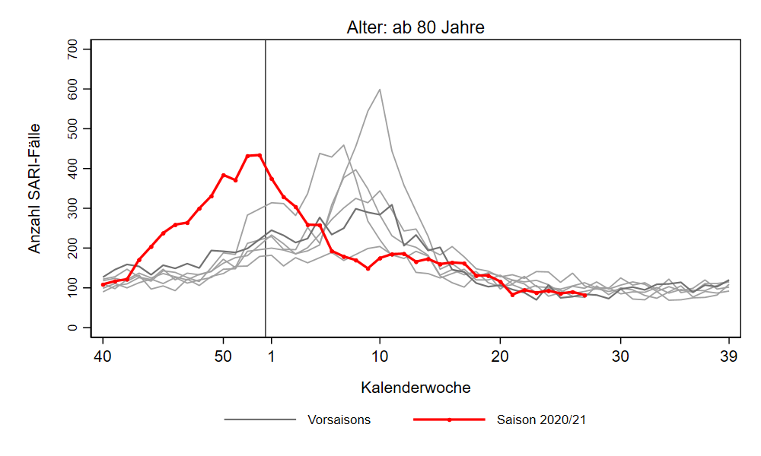
ICOSARI-KH-Surveillance – SARI-Fälle (J09 – J22) bis zur 27. KW 2021
Notes:
Neu: ab diesem Monatsbericht wird die erweiterte Falldefinition genutzt, in der auch die vorläufigen Diagnosen von noch liegenden Patienten berücksichtigt werden;
hierbei fallen im direkten Abgleich die älteren Altersgruppen ab 60 Jahren stärker ins Gewicht, können sich aber noch etwas auffüllen
SARI-Fallzahlen insgesamt leicht rückläufig
Anstieg in AG 0-14 Jahre
Abstieg in AG ab 15 Jahre
Fallzahlen in allen AG etwa auf bzw. leicht unter Niveau der Vorjahre
S:\Projekte\FG36_INV_ICOSARI\Arbeitsordner\Wochenbericht\Krisenstab-AG_separat_alleVWD

Slide 6
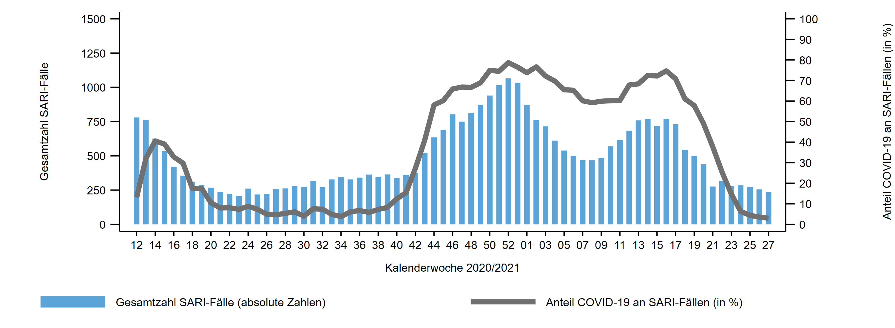
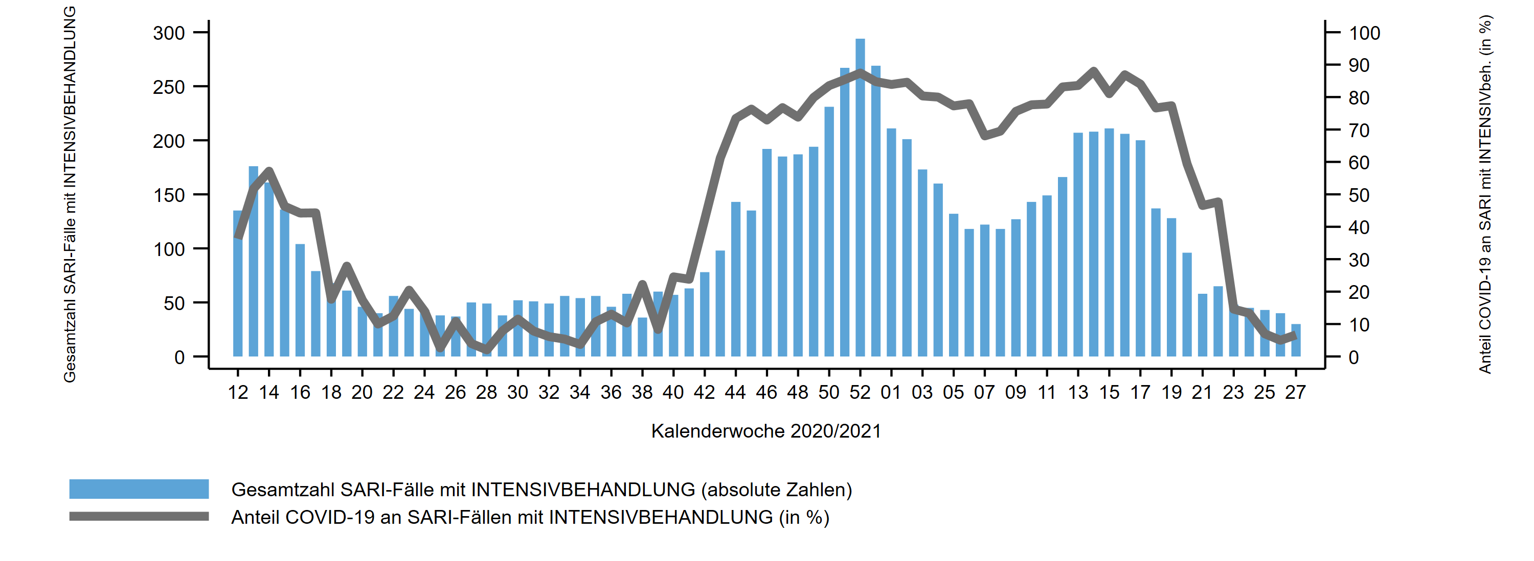
ICOSARI-KH-Surveillance – Anteil COVID an SARI-Fällen bis zur 27. KW 2021
3%
ICOSARI: SARI-Fälle in Intensivbehandlung, Anteil mit COVID-19 bis 27. KW 2021
7%
Notes:
Anteil COVID-19 an SARI 3% (KW 26: 4%)
Bleibt deutlich unter 10% (seit KW 24/2021)
Anteil COVID an SARI mit Intensivbehandlung 7% (KW 26: 5%)
Anteil COVID bei SARI mit Intensivbehandlung deutlich niedriger seit KW 23, vermutlich Sommerplateau erreicht
Krisenstab_AnteilCOVID_alle_inkl_letzte.png und Krisenstab_AnteilCOVID_Intensiv_inkl_letzte.png
aus dem Ordner S:\Projekte\FG36_INV_ICOSARI\Arbeitsordner\Wochenbericht

Slide 7
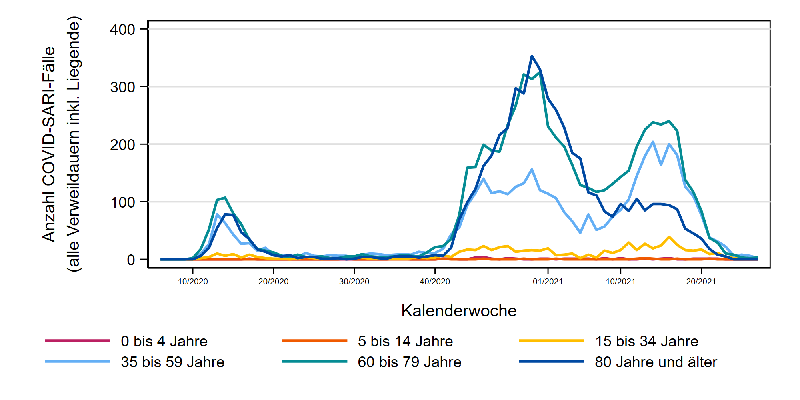
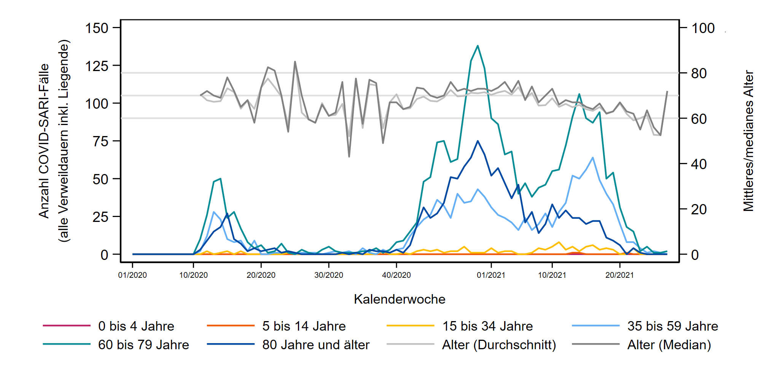
ICOSARI: COVID-SARI-Fälle (J09 – J22 + U07.1) bis zur 27. KW 2021
COVID-SARI-Fälle
ICOSARI: COVID-SARI-Fälle mit Intensivbehandlung bis zur 27. KW 2021
COVID-SARI-Fälle mit Intensivbehandlung
Notes:
Folie raus: Rückgang in allen Altersgruppen, sowohl Anzahl COVID-SARI-Fälle als auch Anzahl COVID-SARI mit Intensivbehandlung
S:\Projekte\FG36_INV_ICOSARI\Arbeitsordner\Wochenbericht\
Dateien Krisenstab_COVID-SARI_AG6_inkl_letzte_FB_all.png und Krisenstab_Intensiv_COVID_inkl_letzte_FB.png

Slide 8
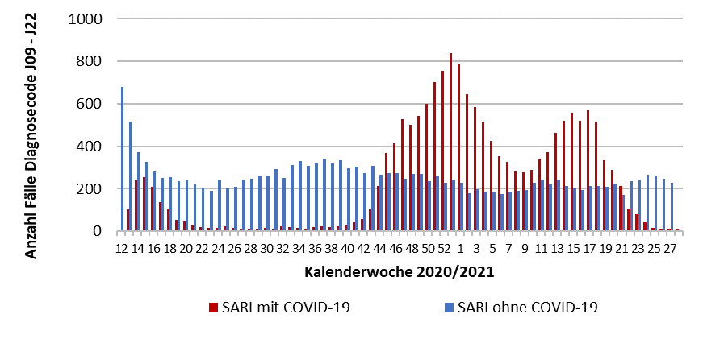
ICOSARI-KH-Surveillance – SARI-Fälle mit/ohne COVID-19 bis zur 27. KW 2021

Slide 9
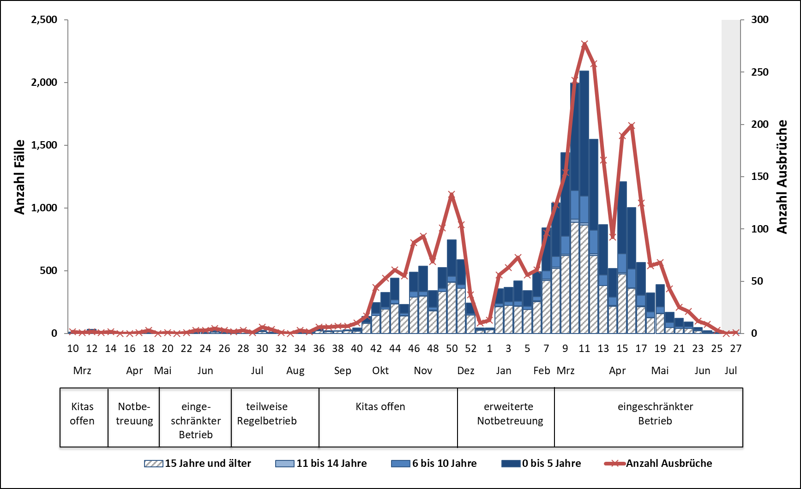
Ausbrüche in Kindergärten/Horte
Insgesamt wurden 3.440 Ausbrüche in Kindergärten/Horte (>= 2 Fälle) übermittelt
2.925 (85%) Ausbrüche mit Kinderbeteiligung (<15J.), 45% (9.096/20.160) der Fälle sind 0 - 5 Jahre alt
515 Ausbrüche nur mit Fällen 15 Jahre und älter
Notes:
39 neue Ausbrüche (inkl. Nachmeldungen)
Rückgang an Ausbrüchen hält seit April weiterhin an

Slide 10
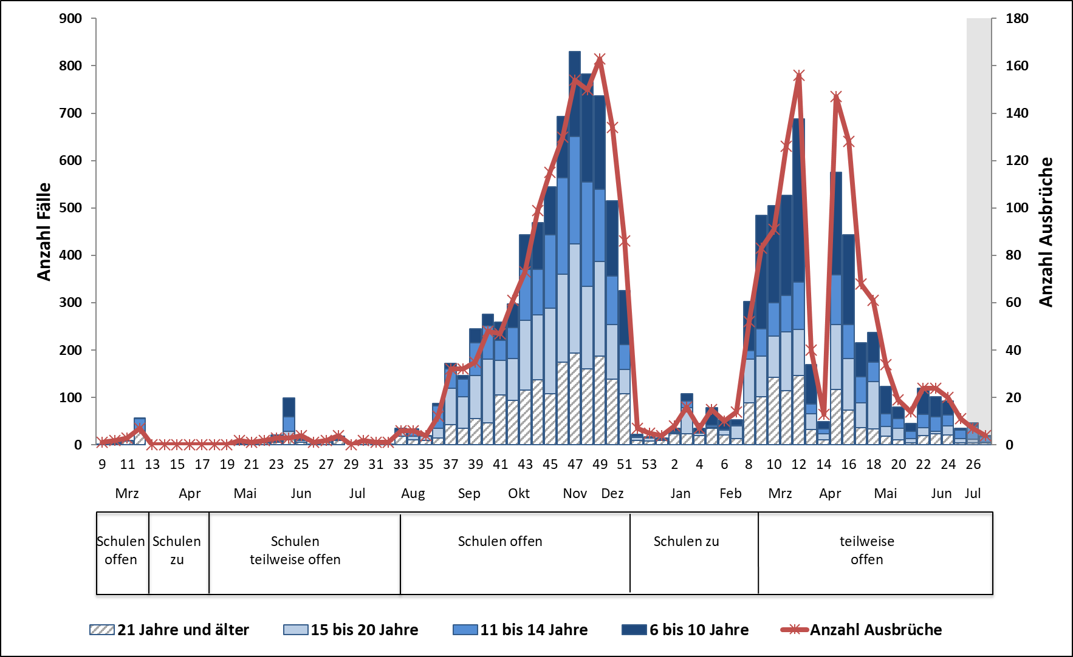
Ausbrüche in Schulen
Insgesamt wurden 2.634 Ausbrüche in Schulen übermittelt (>= 2 Fälle, 0-5 Jahre ausgeschlossen)
2.467 (94%) Ausbrüche mit Fällen < 21 Jahren, 30% (6-10J.), 22% (11-14J.), 27% (15-20J.), 21% (21+)
165 Ausbrüche nur mit Fällen 21 Jahre und älter
Notes:
-19 neue Ausbrüche (inkl. Nachmeldungen)
- Feriendichte KW 27: 37%

